Slide 1
Le cirque

Slide 2
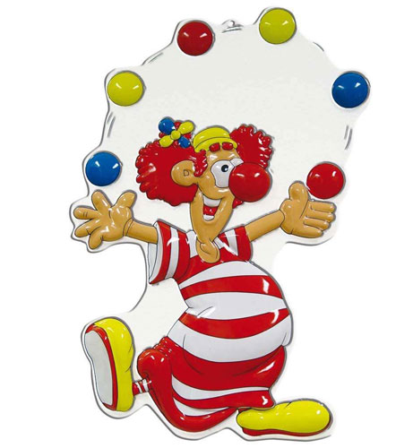
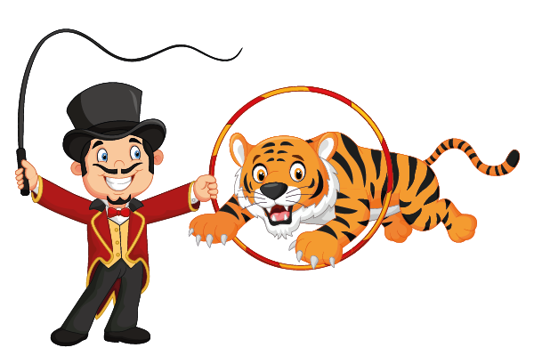
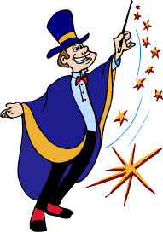
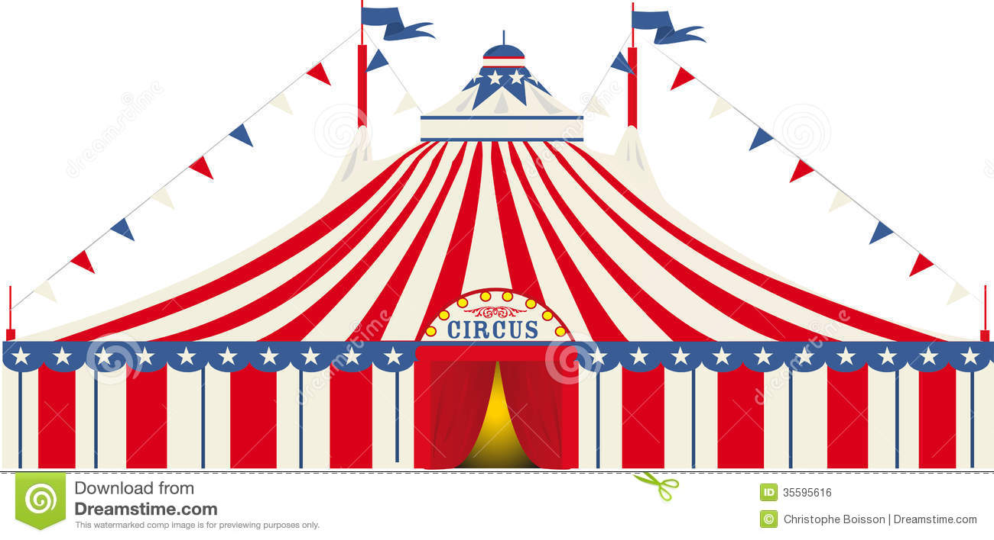
Qu’est-ce que vous voyez? Comment les sappellent?

Slide 3
Qu’est-ce que vous voyez? Comment ils s’appellent?
Le jongleur
Le dompteur
Le magicien
Le chapiteau

Slide 4
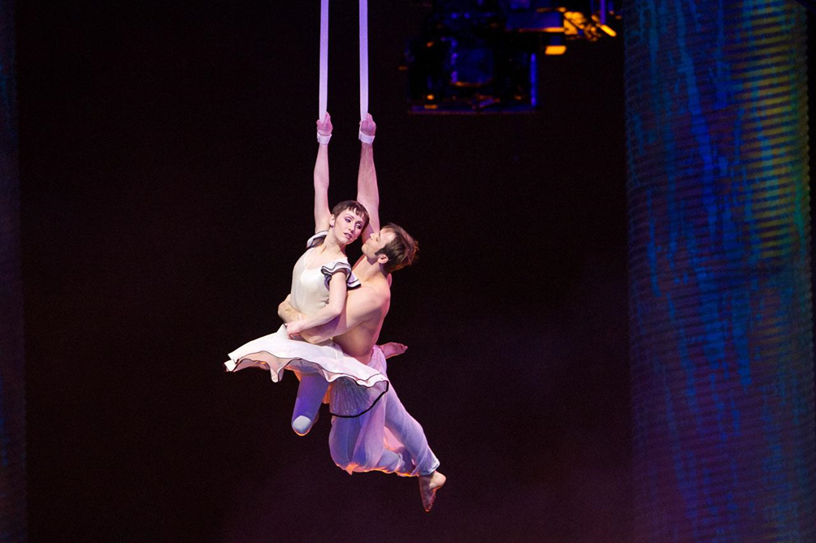
Comment est la musique?
Élevé
Calme
Vite
Tranquille
Lente
Musique de rêve

Slide 5
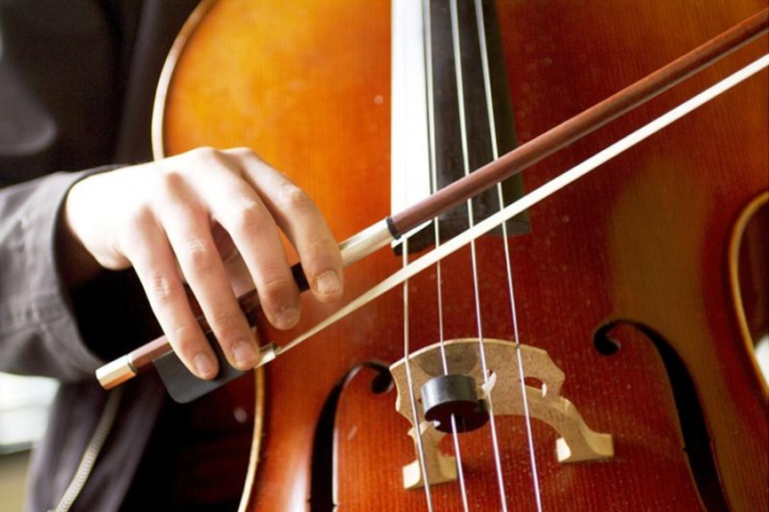
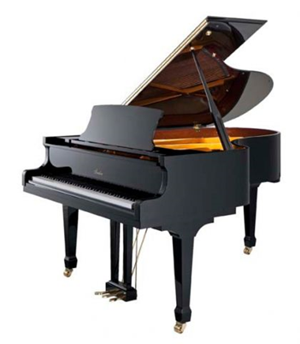
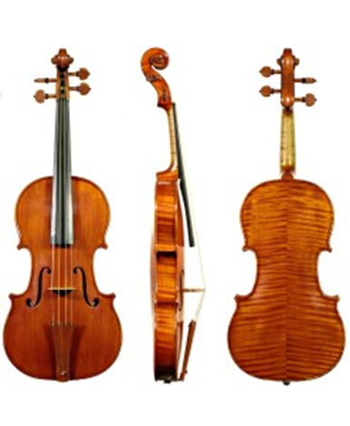
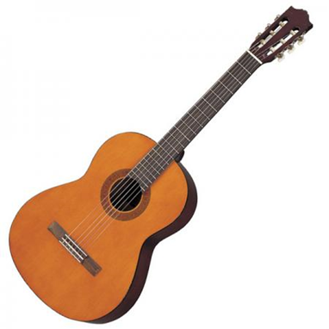
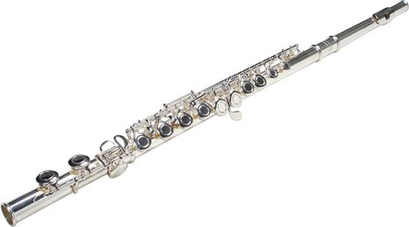
Qu‘est-ce que vous entendez? Comment les instruments s‘appellent?

Slide 6
Comment est la musique des artistes du cirque: lions, éléphants
vite
élevé
joyeuse
lente
solennelle

Slide 7
Le carnaval des animaux Suite musicale pour orchestre de Camille Saint-Saëns
Il composa Le Carnaval des animaux en 1886, au cours de ses vacances dans un petit village
2 pianos, 2 violons, 1 alto, 1 violoncelle, 1 contrebasse, 1 flûte, 1 clarinette, 1 harmonica et 1 xylophone

Slide 8
Mélodie est …..
Stricte
Majestueuse
Aigue
Comique
Grave
Lyrique

Slide 9
Je sais
Ça m’intéresse beaucoup

